Slide 1

INTELIGENCIA DE NEGOCIOS
Integrantes:
Limay Rodriguez, Adriana Anthonela
Llanos Cerquin, Melanie Brizeth
Perez Briceño, Darick André
Valdiviezo Zavaleta, Jesús Arturo

Slide 2

CAP 4. MODELO LÓGICO MODELO DIMENSIONAL

Slide 3
4.1 Desarrollo de un DATAMART para el área de Ventas de la empresa El sabor Cajamarquina.
4.2 Definir dimensiones.
Mapeo de las dimensiones del negocio en las tablas dimensión:
Tiempo: Para analizar ventas por fecha, hora, día de la semana, trimestre, mes, año. Se mapea a la tabla Dim.Tiempo
Empleado: Para analizar el desempeño de ventas por empleado. Se mapea a la tabla Dim.Empleado.
Cliente: Para analizar las ventas por cliente. Se mapea a la tabla Dim.Cliente.
Producto: Para analizar ventas por tipo de producto, si es preparado o no, y el producto específico. Se mapea a la tabla Dim.Producto.
Mesa: Para analizar las ventas por ubicación física dentro del restaurante. Se mapea a la tabla Dim.Mesa.

Slide 4
DICCIONARIO DE LA DIMENSIÓN TIEMPO
Atributo | Tipo de dato | Restricción | Descripción
tiempokey | INT | PRIMARY KEY, NOT NULL | Clave única de la dimensión
fecha | DATETIME | NOT NULL | La fecha completa en formato DATE
anio | INT | NOT NULL | El año
trimestre | INT | NOT NULL | El número del trimestre (1-4).
nombreTrimestre | CHAR(2) | NOT NULL | El nombre del trimestre (e.g., 'Q1')
mes | INT | NOT NULL | El número del mes (1-12).
nombreMes | NVARCHAR(50) | NOT NULL | El nombre completo del mes (e.g., 'Enero', 'Febrero').
semanaAnio | INT | NOT NULL | El número de la semana en el año (1 53).
diaAnio | INT | NOT NULL | El número del día del año
diaMes | INT | NOT NULL | El número del día del mes
diaSemana | INT | NOT NULL | El número del día de la semana (1=Lunes, 7=Domingo).
nombreDia | NVARCHAR(50) | NOT NULL | El nombre completo del día de la semana (e.g., 'Lunes', 'Martes').
Diccionario de datos

Slide 5
DICCIONARIO DE LA DIMENSIÓN PRODUCTO
Atributo | Tipo de dato | Restricción | Descripción
productokey | INT | PRIMARY KEY, NOT NULL | Clave única de la dimensión
categoría | NVARCHAR (50) | NOT NULL | categoría a la que pertenece el producto (Bebidas, Platos típicos, Platos criollos, Combinados, Entradas, Sopas, Postres, Fuentes).
tipo | BIT | NOT NULL | Es preparado (1) o no es preparado (0)
precio | DECIMAL(10,2) | NOT NULL | Precio del producto
nombreProducto | NVARCHAR(200) | NOT NULL | Nombre del producto
Diccionario de datos

Slide 6
DICCIONARIO DE LA DIMENSIÓN EMPLEADO
Atributo | Tipo de dato | Restricción | Descripción
empleadokey | INT | PRIMARY KEY, NOT NULL | Clave única de la dimensión
nombre | NVARCHAR (200) | NOT NULL | Nombre completo del empleado
fechacontratacion | DATE | NOT NULL | Fecha de contratación del empleado
Diccionario de datos

Slide 7
DICCIONARIO DE LA DIMENSIÓN MESA
Atributo | Tipo de dato | Restricción | Descripción
mesakey | INT | PRIMARY KEY, NOT NULL | Clave única de la dimensión y número de la mesa
ubicacion | NVARCHAR (50) | NOT NULL | Primer piso, segundo piso
capacidad | INT | NOT NULL | Número de sillas
estado | NVARCHAR(20) | NOT NULL | Disponible, Fuera de servicio, reservada, ocupada
Diccionario de datos

Slide 8
Asignación de claves primarias a cada dimensión
Dim_Tiempo: tiempokey (PK)
Dim_Empleado: empleadokey (PK)
Dim_Producto: productokey (PK)
Dim_Cliente: clientekey (PK)
Dim_Mesa: mesakey (PK)
Identificando jerarquías analíticas
DIM.Tiempo: Fecha → Año → Trimestre → Mes → Semana del Año → Día
DIM.Producto: Categoría principal → Tipo de Producto → Nombre de producto → Precio
DIM.Cliente: Nombre cliente
DIM.Empleado: Nombre → fecha de contratación
DIM.Mesa Ubicación → Numero → Capacidad → Estado
FacVentas Ingresos Venta → Costo → Margen

Slide 9

Determinar la granularidad de cada dimensión
Dim_Tiempo: La granularidad es por día. Cada fila representa un día único.
Dim_Producto: La granularidad es por producto específico. Cada fila representa un producto único.
Dim_Cliente: La granularidad es por cliente individual. Cada fila representa un cliente único.
Dim_Empleado: La granularidad es por empleado individual. Cada fila representa un empleado único.
Dim_Mesa: La granularidad es por mesa individual. Cada fila representa una mesa única.

Slide 10

Definir la tabla de hechos
Medidas del negocio en las tablas de hechos
Ingresos totales
Número de ventas
Venta completa
Costo
Margen

Slide 11
Granularidad de la tabla de hechos
Ingresos venta: Se puede ver los ingresos totales por día, por mes, por tipo de producto, por empleado, por cliente, etc.
Número de ventas: Se puede contar el número de pedidos por día, por mes, por tipo de pedido, por empleado, etc.
Venta completa: Se puede ver las ventas completadas por día, por mes, por tipo de producto, por empleado, por cliente, etc.
Costo: permite visualizar el costo asociado a los productos vendidos.
Margen: Permite calcular la diferencia entre el precio de venta y el costo (precio – costo).

Slide 12
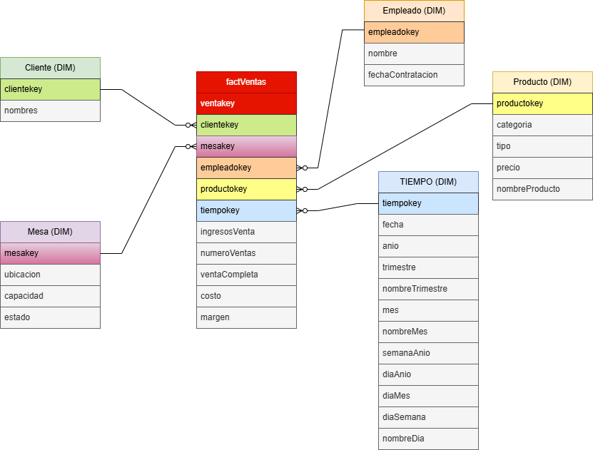
Modelo dimensional estrella o copo de nieve

Slide 13
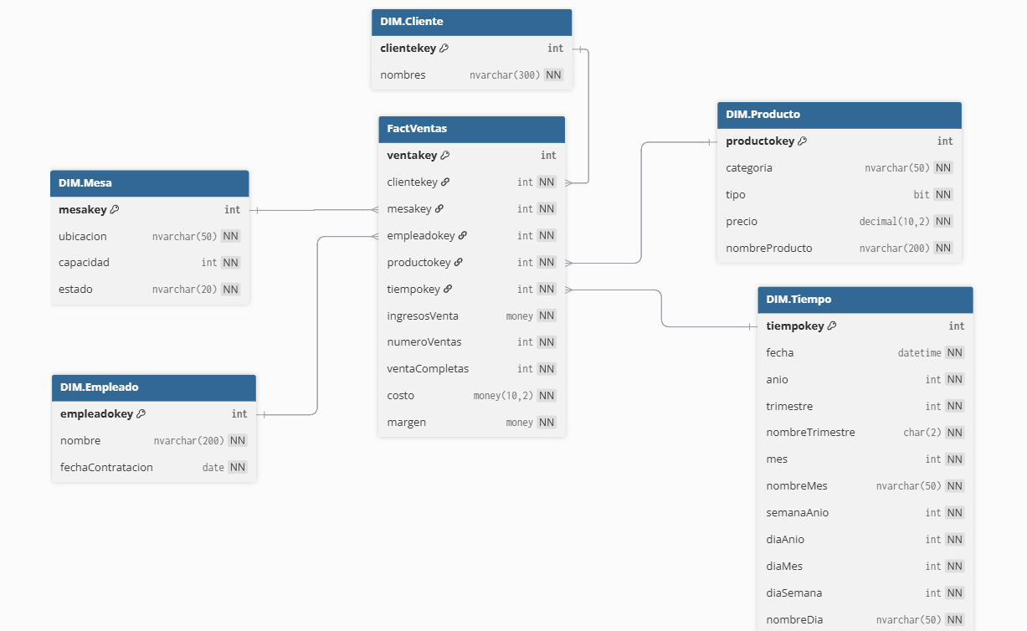
Diseño físico modelo dimensional

Slide 14
Diseño físico modelo dimensional

Slide 15
Diseño físico modelo dimensional

Slide 16
Creación de la base de datos dimensional
CREATE TABLE DIM.Cliente(
clientekey INT PRIMARY KEY IDENTITY(1,1),
nombres NVARCHAR(300) NOT NULL
);
CREATE DATABASE RestauranteMart;
USE RestauranteMart;
CREATE SCHEMA DIM;
CREATE TABLE DIM.Mesa(
mesakey INT PRIMARY KEY IDENTITY(1,1),
ubicacion NVARCHAR(50) NOT NULL,
capacidad INT NOT NULL,
estado NVARCHAR(20) NOT NULL
);
CREATE TABLE DIM.Tiempo(
tiempokey INT PRIMARY KEY IDENTITY(1,1),
fecha DATETIME NOT NULL,
anio INT NOT NULL,
trimestre INT NOT NULL,
nombreTrimestre CHAR(2) NOT NULL,
mes INT NOT NULL,
nombreMes NVARCHAR(50) NOT NULL,
semanaAnio INT NOT NULL,
diaAnio INT NOT NULL,
diaMes INT NOT NULL,
diaSemana INT NOT NULL,
nombreDia NVARCHAR(50) );
CREATE TABLE DIM.Empleado(
empleadokey INT PRIMARY KEY IDENTITY(1,1),
nombre NVARCHAR(200) NOT NULL,
fechaContratacion DATE NOT NULL);
CREATE TABLE DIM.Producto(
productokey INT PRIMARY KEY IDENTITY(1,1),
categoria NVARCHAR(50) NOT NULL,
tipo BIT NOT NULL,
precio DECIMAL (10,2) NOT NULL,
nombreProducto NVARCHAR(200) NOT NULL);

Slide 17
Creación de la base de datos dimensional
CREATE TABLE FactVentas(
ventakey INT PRIMARY KEY IDENTITY(1,1),
clientekey INT NOT NULL,
mesakey INT NOT NULL,
empleadokey INT NOT NULL,
productokey INT NOT NULL,
tiempokey INT NOT NULL,
ingresosVenta MONEY NOT NULL,
numeroVentas INT NOT NULL,
ventaCompletas INT NOT NULL,
costo MONEY NOT NULL,
margen MONEY NOT NULL,
CONSTRAINT clienteFK FOREIGN KEY (clientekey) REFERENCES DIM.Cliente(clientekey),
CONSTRAINT mesaFK FOREIGN KEY (mesakey) REFERENCES DIM.Mesa(mesakey),
CONSTRAINT empleadoFK FOREIGN KEY (empleadokey) REFERENCES DIM.Empleado(empleadokey),
CONSTRAINT productoFK FOREIGN KEY (productokey) REFERENCES DIM.Producto(productokey),
CONSTRAINT tiempoFK FOREIGN KEY (tiempokey) REFERENCES DIM.Tiempo(tiempokey)
);

Slide 18
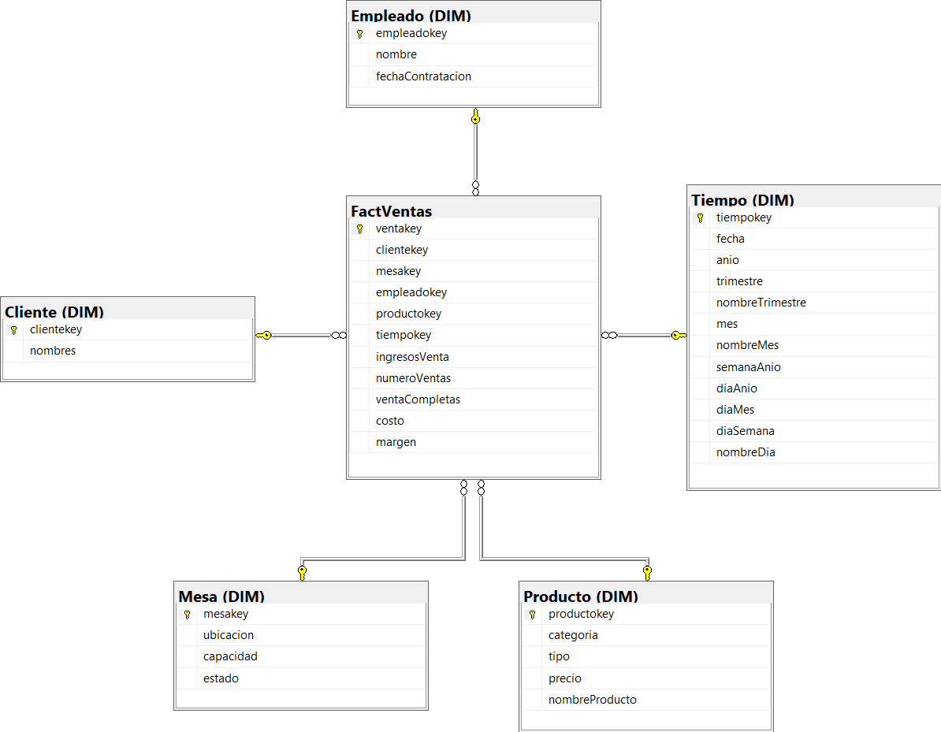

Slide 19
CAP 5. PROCESO DE EXTRACCION, TRANSFORMACION Y CARGA DE DATOS (ETL)

Slide 20
Diseño de la arquitectura (Infraestructura: Servidores, Equipos)
Características de los recursos utilizados en el desarrollo del DATAMART
Hardware: Computadora personal.
Servidores: Computadora personal.
SQL Server
SQL Server Management Studio
SQL Server Integration Service
Python
Pentaho

Slide 21

Diseño de la arquitectura (Infraestructura: Servidores, Equipos)
Características de los recursos utilizados en la implementación del DATAMART
Hardware: Computadora personal.
Servidores: Computadora personal.
SQL Server Analysis Services
Power BI
Características de los recursos utilizados en la implementación del DATAMART
Hardware: Computadora personal.
Servidores: Computadora personal.
SQL Server Analysis Services
Power BI

Slide 22
Extracción
Origen fuente: RestauranteDBasePrueba5m
Destino: RestauranteMart
--## 1. CONSULTA PARA DIM.Cliente
SELECT (Nombres + ' ' + ApellidoPaterno + ' ' + ApellidoMaterno) AS nombres
FROM CLIENTE.Cliente
ORDER BY 1;
--## 5. CONSULTA PARA DIM.Tiempo
SELECT DISTINCT
Fecha AS fecha,
YEAR(Fecha) AS anio,
DATEPART(QUARTER, Fecha) AS trimestre,
CASE DATEPART(QUARTER, Fecha)
WHEN 1 THEN 'Q1'
WHEN 2 THEN 'Q2'
WHEN 3 THEN 'Q3'
WHEN 4 THEN 'Q4'
END AS nombreTrimestre,
MONTH(Fecha) AS mes,
DATENAME(MONTH, Fecha) AS nombreMes,
DATEPART(WEEK, Fecha) AS semanaAnio,
DATEPART(DAYOFYEAR, Fecha) AS diaAnio,
DATEPART(DAY,Fecha) AS diaMes,
DATEPART(WEEKDAY,Fecha) AS diaSemana,
DATENAME(WEEKDAY,Fecha) AS nombreDia
FROM TRANSACCION.Pedido
ORDER BY 1
--## 2. CONSULTA PARA DIM.Mesa
SELECT Ubicacion AS ubicacion,
Capacidad AS capacidad,
Estado AS estado
FROM GENERAL.Mesa;
--## 3. CONSULTA PARA DIM.Empleado
SELECT NombreCompleto AS nombre,
FechaContratacion AS fechaContratacion
FROM PERSONAL.Empleado

Slide 23
Consulta multitabla para la tabla de hechos
--## 6. CONSULTA PARA FactVentas
WITH ProductoCosto AS (
SELECT
p.Id_Producto AS productoid,
p.EsPreparado,
ISNULL(
SUM(CASE
WHEN p.EsPreparado = 1 THEN ISNULL(inv_ing.CostoPorUnidad, 0) * ISNULL(pg_ing.Cantidad, 0)
ELSE 0
END),
0
) AS CostoCalculadoIngredientes,
ISNULL(
MAX(CASE
WHEN p.EsPreparado = 0 THEN ISNULL(inv_direct.CostoPorUnidad, 0)
ELSE 0
END),
0
) AS CostoDirectoProducto
FROM [RestauranteDBasePrueba5m].[GENERAL].[Producto] p
LEFT JOIN [RestauranteDBasePrueba5m].[GENERAL].[ProductoIngrediente] pg_ing ON p.Id_Producto = pg_ing.Id_Producto
LEFT JOIN [RestauranteDBasePrueba5m].[INVENTARIO].[Inventario] inv_ing ON pg_ing.Id_Item = inv_ing.Id_Item
LEFT JOIN [RestauranteDBasePrueba5m].[INVENTARIO].[Inventario] inv_direct ON p.Nombre = inv_direct.ItemNombre
GROUP BY p.Id_Producto, p.EsPreparado
)
SELECT
dc.clientekey,
dm.mesakey,
de.empleadokey,
dp_dim.productokey,
dt.tiempokey,
p.Precio * dp.Cantidad AS ingresosVenta,
dp.Cantidad AS numeroVentas,

Slide 24
CASE WHEN pe.Estado = 'Completado' THEN 1 ELSE 0 END AS ventaCompletas,
dp.Cantidad * (
CASE
WHEN pc.EsPreparado = 1 THEN pc.CostoCalculadoIngredientes
WHEN pc.EsPreparado = 0 THEN pc.CostoDirectoProducto
ELSE 0
END
) AS costo,
(p.Precio * dp.Cantidad) - (
dp.Cantidad * (
CASE
WHEN pc.EsPreparado = 1 THEN pc.CostoCalculadoIngredientes
WHEN pc.EsPreparado = 0 THEN pc.CostoDirectoProducto
ELSE 0
END
)
) AS margen
FROM [RestauranteDBasePrueba5m].[TRANSACCION].[DetallePedido] dp
INNER JOIN [RestauranteDBasePrueba5m].[GENERAL].[Producto] p ON dp.Id_Producto = p.Id_Producto
INNER JOIN [RestauranteDBasePrueba5m].[GENERAL].[Categoria] cat ON p.Id_Categoria = cat.Id_Categoria
INNER JOIN [RestauranteDBasePrueba5m].[TRANSACCION].[Pedido] pe ON dp.Id_Pedido = pe.Id_Pedido
LEFT JOIN ProductoCosto pc ON dp.Id_Producto = pc.productoid
INNER JOIN [RestauranteDBasePrueba5m].[CLIENTE].[Cliente] c ON c.Id_Cliente = pe.Id_Cliente
INNER JOIN [RestauranteDBasePrueba5m].[PERSONAL].[Empleado] e ON e.Id_Empleado = pe.Id_Empleado
INNER JOIN [RestauranteDBasePrueba5m].[GENERAL].[Mesa] m ON m.Id_Mesa = pe.Id_Mesa
INNER JOIN RestauranteMart.DIM.Cliente dc ON (c.Nombres + ' ' + c.ApellidoPaterno + ' ' + c.ApellidoMaterno) = dc.nombres
INNER JOIN RestauranteMart.DIM.Mesa dm ON m.Ubicacion = dm.ubicacion AND m.Capacidad = dm.capacidad AND m.Estado = dm.estado
INNER JOIN RestauranteMart.DIM.Empleado de ON e.NombreCompleto = de.nombre
INNER JOIN RestauranteMart.DIM.Producto dp_dim ON p.Nombre = dp_dim.nombreProducto
AND cat.Nombre = dp_dim.categoria
AND p.EsPreparado = dp_dim.tipo
AND p.Precio = dp_dim.precio
INNER JOIN RestauranteMart.DIM.Tiempo dt ON CAST(pe.Fecha AS DATE) = CAST(dt.fecha AS DATE) -
ORDER BY dt.tiempokey;

Slide 25
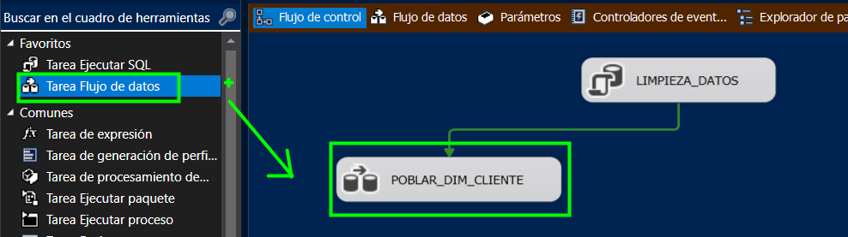
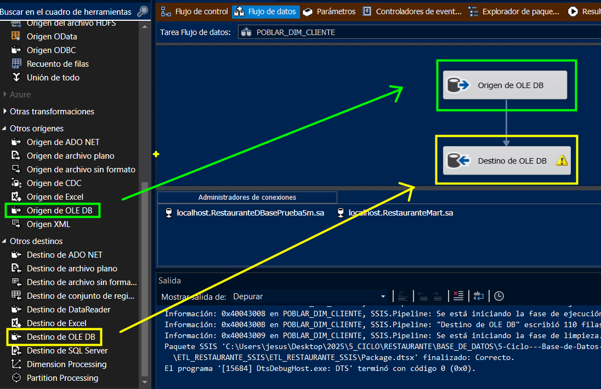
Carga de datos a dimensiones
Dimensión 1: Cliente
1. Creamos un flujo de datos para crear la dimensión Cliente:
2. Creamos el origen y el destino y configuramos la consulta y las filas:

Slide 26
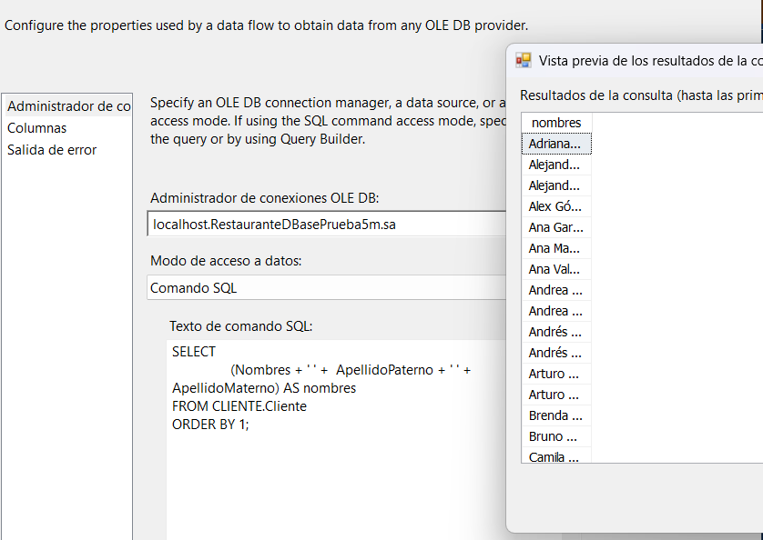
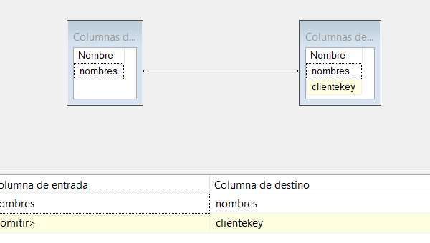
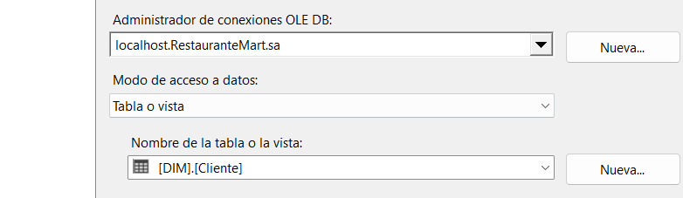

Slide 27

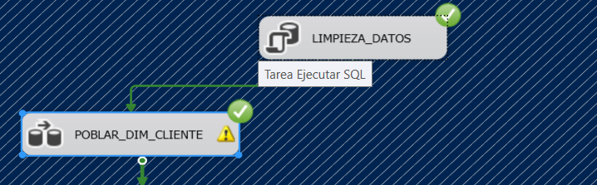
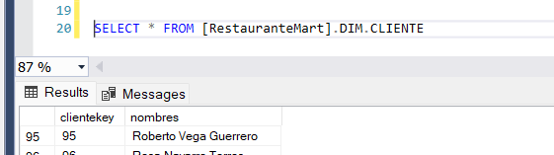
3. Ejecutamos para poblar DIM.Cliente:

Slide 28
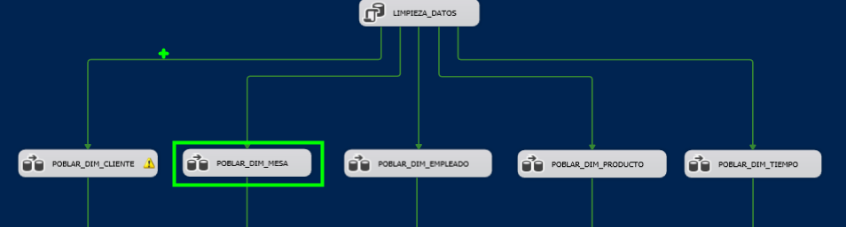
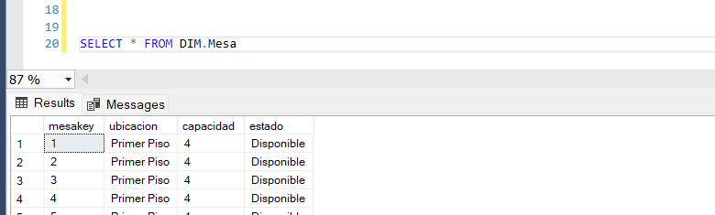
Dimensión 2: Mesa
El procedimiento es el mismo para cada dimensión. Se crea el Flujo de datos, el origen y el destino, se prueba la consulta y se realiza el proceso de carga.

Slide 29
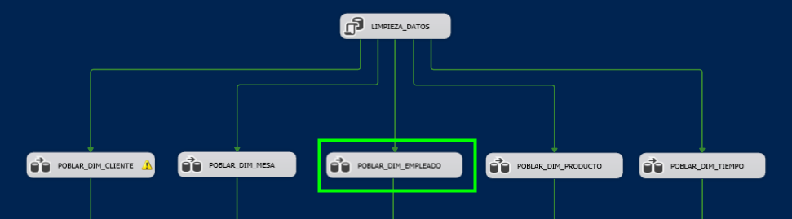
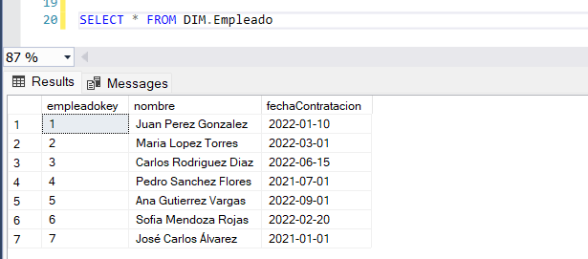
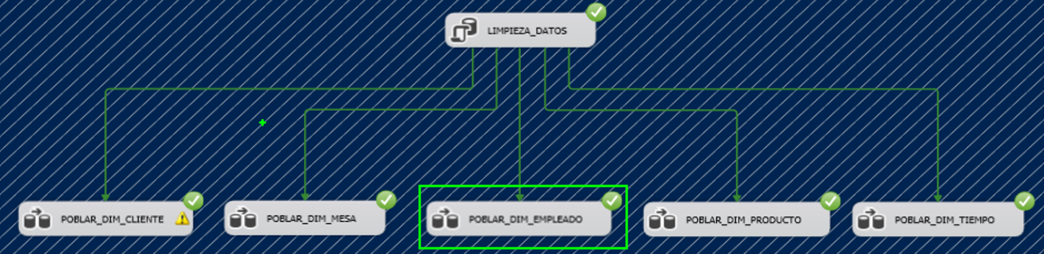
Dimensión 3: Empleado
El procedimiento es el mismo para cada dimensión. Se crea el Flujo de datos, el origen y el destino, se prueba la consulta y se realiza el proceso de carga.

Slide 30
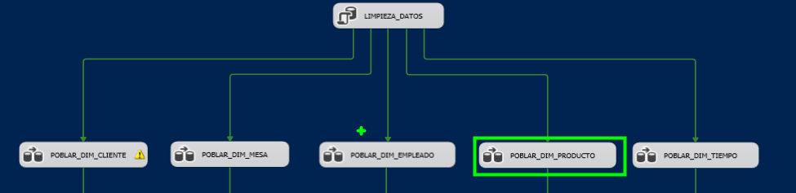
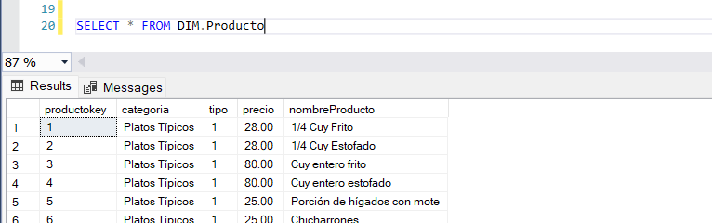
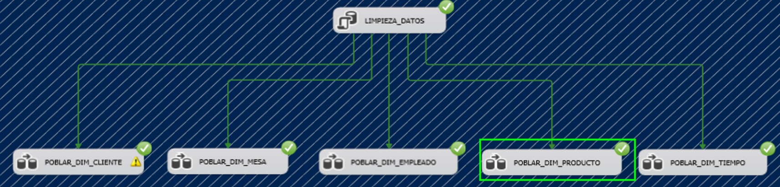
Dimensión 4: Producto
El procedimiento es el mismo para cada dimensión. Se crea el Flujo de datos, el origen y el destino, se prueba la consulta y se realiza el proceso de carga.

Slide 31
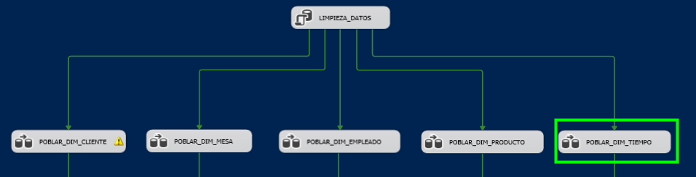
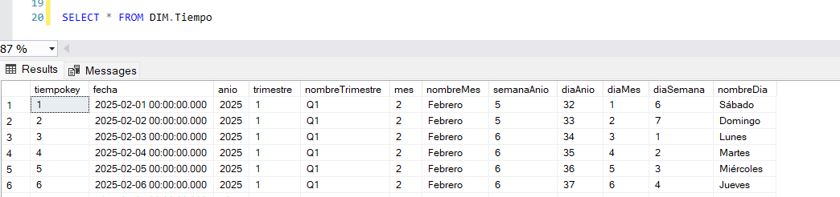
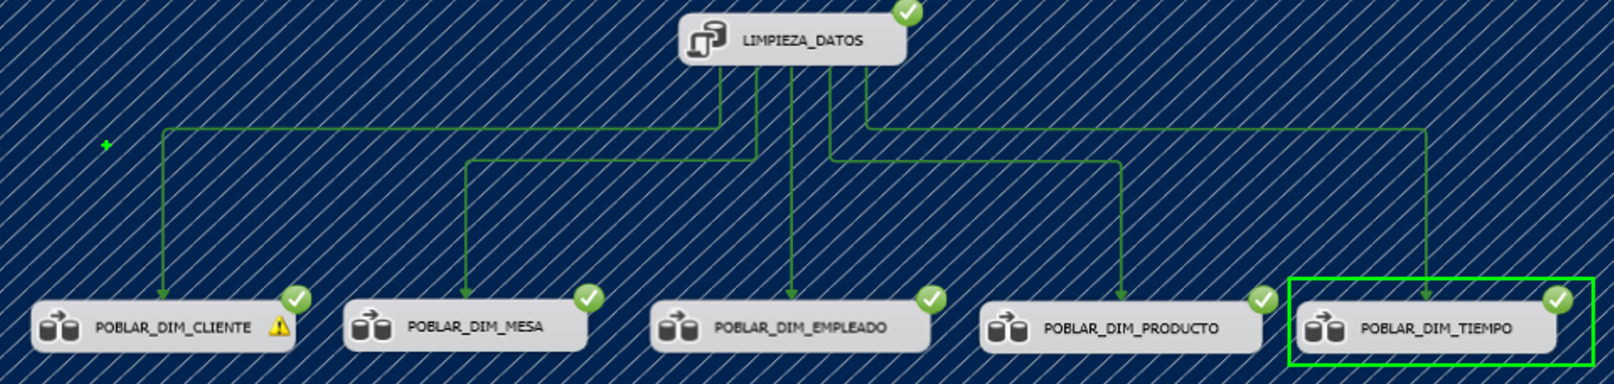
Dimensión Tiempo
El procedimiento es el mismo para cada dimensión. Se crea el Flujo de datos, el origen y el destino, se prueba la consulta y se realiza el proceso de carga.

Slide 32
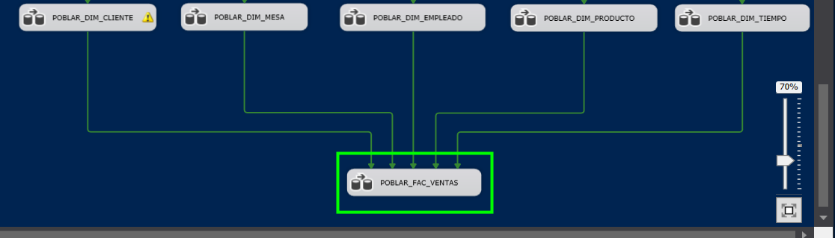
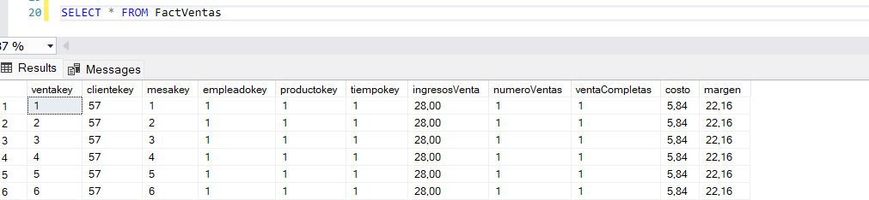
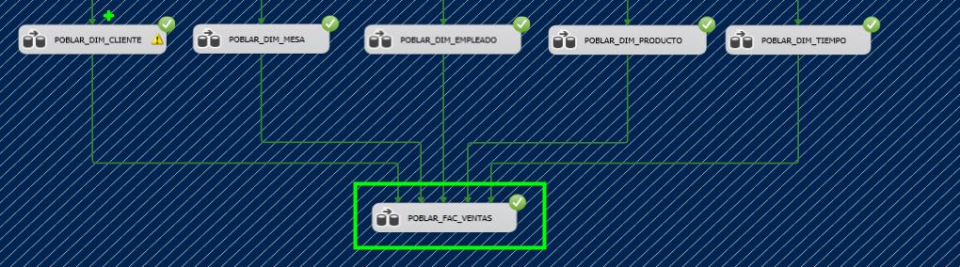
Carga de datos a tabla hechos
El procedimiento es el mismo para la tabla de hechos. Se crea el Flujo de datos, el origen y el destino, se prueba la consulta y se realiza el proceso de carga.

Slide 33
ETL con Python
1. Importación de librerías
import pyodbc # Librería para conectar Python con bases de datos SQL Server
import pandas as pd # Librería para manipular datos en forma de tablas (DataFrames)
2. Conexión a base de datos transaccional (RestauranteDBasePrueba5m)
Se conecta a la base de datos original (transaccional), donde están los datos en bruto como clientes, empleados, productos, etc.
# Conexión a la base de datos transaccional donde están los datos operativos
try:
conn_nw = pyodbc.connect('DRIVER={SQL Server};SERVER=IDEAPAD\SQL;DATABASE=RestauranteDBasePrueba5m;UID=sa;PWD=gnab')
cursor_nw = conn_nw.cursor()
print('Conexión a RestauranteDBasePrueba5m correcta.')
except Exception as e:
print('Conexión a RestauranteDBasePrueba5m fallida:', e)
exit()

Slide 34
ETL con Python
3. Consultas SQL para extraer datos
query1 hasta query5: consultas para crear las dimensiones Cliente, Mesa, Empleado, Producto y Tiempo.
# Consulta para obtener nombres completos de los clientes
query1 = """
SELECT
(Nombres + ' ' + ApellidoPaterno + ' ' + ApellidoMaterno) AS nombres
FROM CLIENTE.Cliente
ORDER BY 1;
"""
4. Ejecucion de consultas y carga a DataFrames
Cada resultado de consulta se carga en una tabla en memoria usando pandas. Para transformarlos fácilmente antes de enviarlos al Data Warehouse.
df1 = pd.read_sql(query1, conn_nw)
df2 = pd.read_sql(query2, conn_nw)
df3 = pd.read_sql(query3, conn_nw)
df4 = pd.read_sql(query4, conn_nw)
df5 = pd.read_sql(query5, conn_nw)
df = pd.read_sql(query, conn_nw)

Slide 35
ETL con Python
5. Transformación: convertir fechas
Convierte las fechas a un tipo reconocido por Python para trabajar con ellas más fácilmente
print("------- TRANSFORMACIÓN DE DATOS ----------")
df5['fecha'] = pd.to_datetime(df5['fecha']) # Convierte texto a fecha real
6. Limpieza: eliminar duplicados
Se limpian las tablas para que no se inserten datos duplicados en el Data Warehouse.
dcliente = df1[['nombres']].drop_duplicates()
dmesa = df2[['ubicacion', 'capacidad', 'estado']]
dempleado = df3[['nombre', 'fechaContratacion']].drop_duplicates()
dproducto = df4[['categoria', 'tipo', 'precio', 'nombreProducto']].drop_duplicates()
dtiempo = df5[['fecha', 'anio', 'trimestre', 'nombreTrimestre', 'mes', 'nombreMes', 'semanaAnio', 'diaAnio', 'diaMes', 'diaSemana', 'nombreDia']].drop_duplicates()

Slide 36
ETL con Python
7. Conexión al Data Warehouse (RestauranteMart)
Se conecta al Data Warehouse, que es el destino donde se cargarán los datos ya transformados.
print("------- CONEXIÓN A BASE DE DATOS DIMENSIONAL ----------")
try:
conn_dw = pyodbc.connect('DRIVER={SQL Server};SERVER=IDEAPAD\SQL;DATABASE=RestauranteMart;UID=sa;PWD=gnab')
cursor_dw = conn_dw.cursor()
print('Conexión a RestauranteMart correcta.')
except Exception as e:
print('Conexión a RestauranteMart fallida:', e)
exit()
8. Limpieza previa de tablas en el DW
Elimina todos los datos actuales del DW y reinicia los contadores de claves primarias (IDENTITY) para empezar desde cero.
cursor_dw.execute("DELETE FROM dbo.FactVentas;")
tablas = [ 'Cliente', 'Mesa', 'Empleado', 'Producto', 'Tiempo']
for tabla in tablas:
cursor_dw.execute(f"DELETE FROM DIM.{tabla};")
cursor_dw.execute(f"DBCC CHECKIDENT ('DIM.{tabla}', RESEED, 0);")
conn_dw.commit()
cursor_dw.execute("DBCC CHECKIDENT ('dbo.FactVentas', RESEED, 0);")

Slide 37
ETL con Python
9. Carga de datos en tablas de dimensiones
Inserta fila por fila en las tablas de dimensiones: Cliente, Mesa, Empleado, Producto y Tiempo.
# Cargar datos a tabla DIM.Cliente
for _, row in dcliente.iterrows():
cursor_dw.execute("INSERT INTO DIM.Cliente (nombres) VALUES (?)", row.nombres)
conn_dw.commit()
print("Carga de dimensión Cliente completada")
10. Carga de tabla de hechos (FactVentas)
Inserta los registros de ventas, que enlazan claves de dimensión y métricas como ingresos, costos, número de ventas, etc.
for _, row in df.iterrows():
cursor_dw.execute("""
INSERT INTO dbo.FactVentas (
clientekey, mesakey, empleadokey, productokey,
tiempokey, ingresosVenta, numeroVentas, ventaCompletas, costo, margen
) VALUES (?, ?, ?, ?, ?, ?, ?, ?, ?, ?)""",
row.clientekey, row.mesakey, row.empleadokey, row.productokey,
row.tiempokey, row.ingresosVenta, row.numeroVentas, row.ventaCompletas, row.costo, row.margen)
conn_dw.commit()
print('Carga de FactVentas completada.')

Slide 38
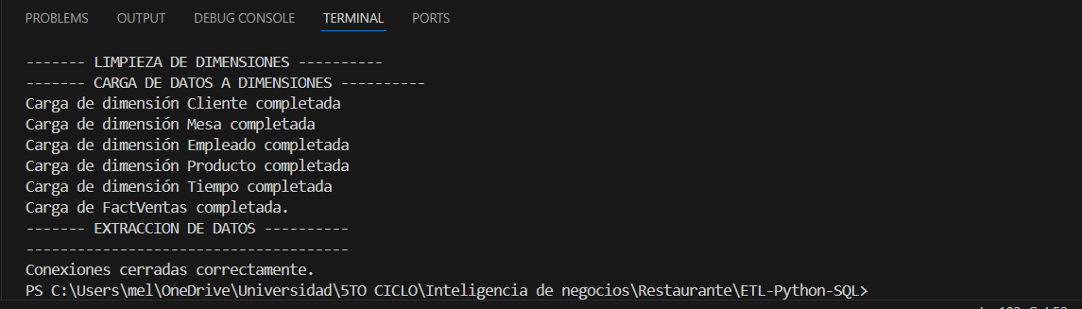
ETL con Python
11. Cierre de conexiones
cursor_dw.close()
conn_dw.close()
conn_nw.close()
print('Conexiones cerradas correctamente.')
12. Resultado en Terminal

Slide 39
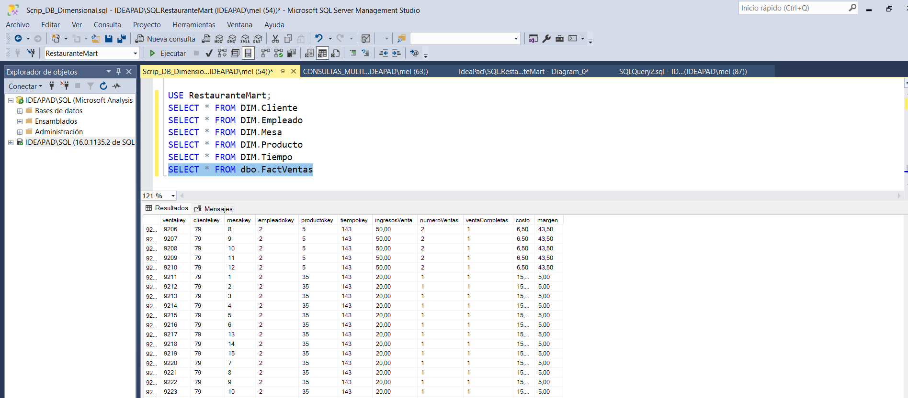
ETL con Python

Slide 40
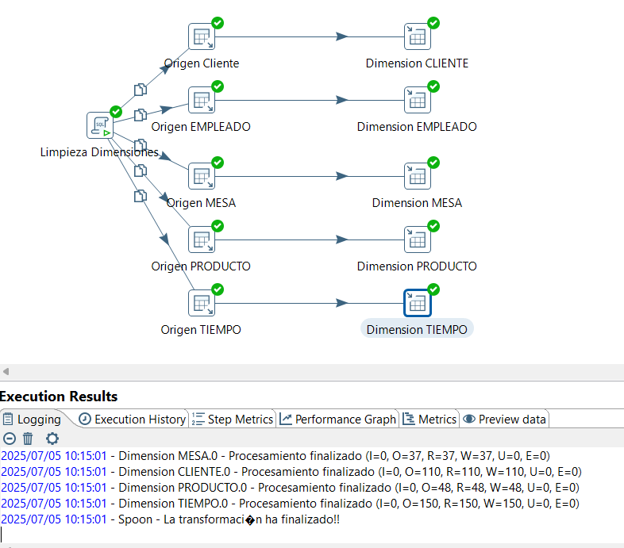
ETL con Pentaho (Opcional)

Slide 41
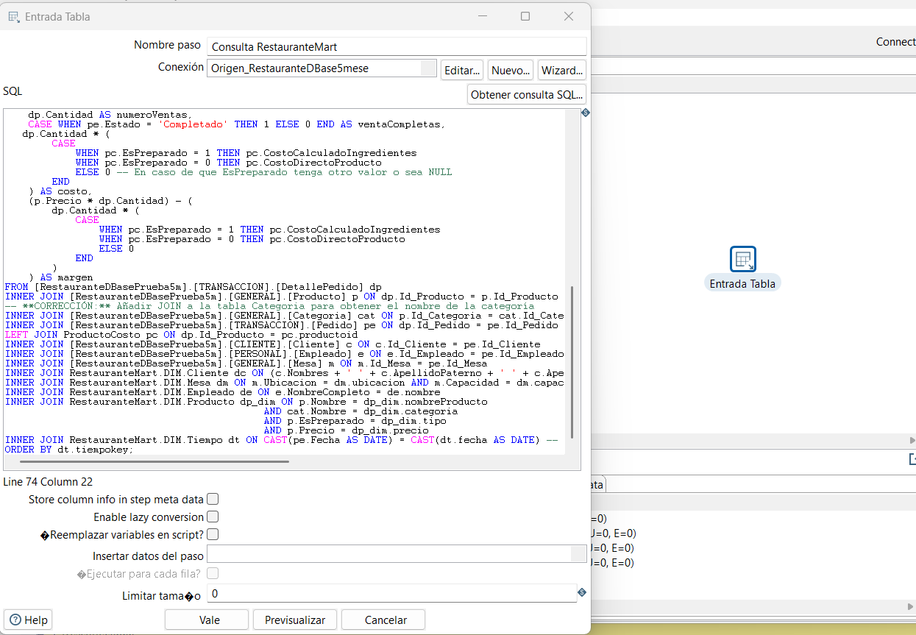
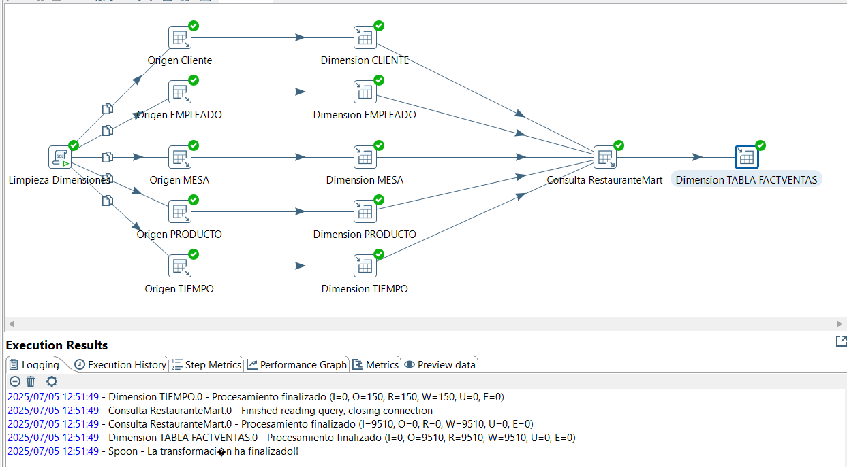
ETL con Pentaho (Opcional)
Poblar Dimensión TABLA FactVentas

Slide 42
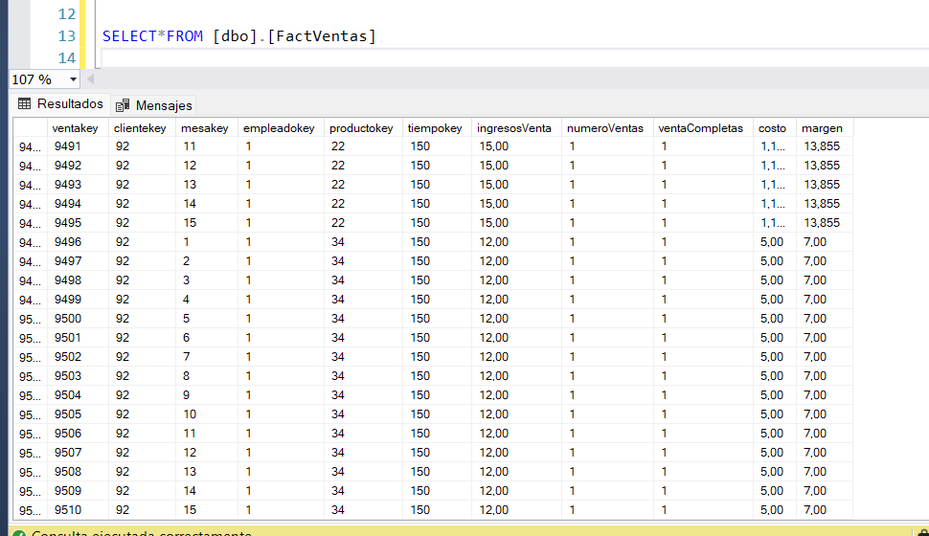
ETL con Pentaho (Opcional)
Revisar los datos cargados a la DIMENSION TABLA FACTVENTAS

Slide 43

GRACIAS

